Slide 1
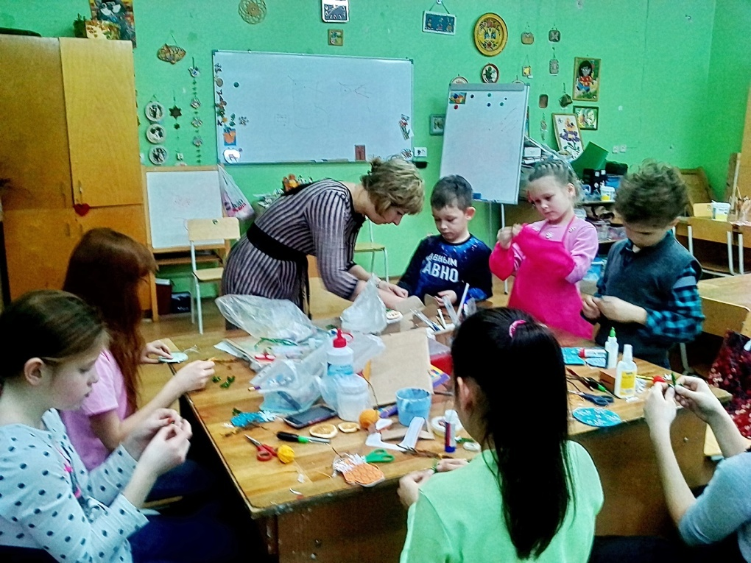
«БУМАЖНАЯ ФАНТАЗИЯ» ПРОЕКТ-ПРАКТИКА
От идеи к реализации

Slide 2
Младшая возрастная группа
Дети 6-8 лет:
Знакомство с техникой папье-маше
Работа по образцу и заданной теме
Построение формы на знании геометрических фигур (форма обтекаемая без выступающих деталей)

Slide 3
Месим массу папье-маше
Необходимо:
Емкость для массы
Туалетная бумага
Клей ПВА
Вода

Slide 4
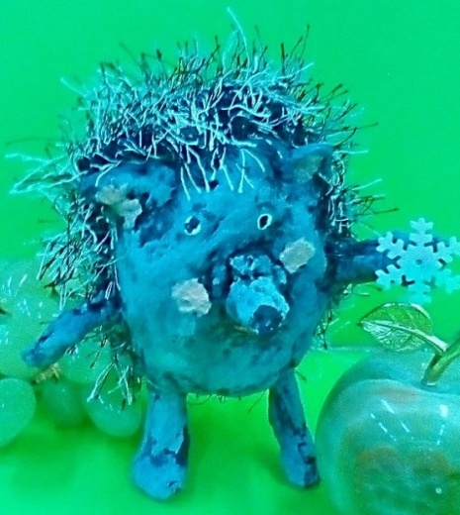
Фигуры на разной каркасной основе
Ежик как эксперимент
Основы:
Любая пластиковая баночка
Мятая бумага + скотч
Картон + мятая бумага + скотч
Проволока + мятая бумага + скотч

Slide 5
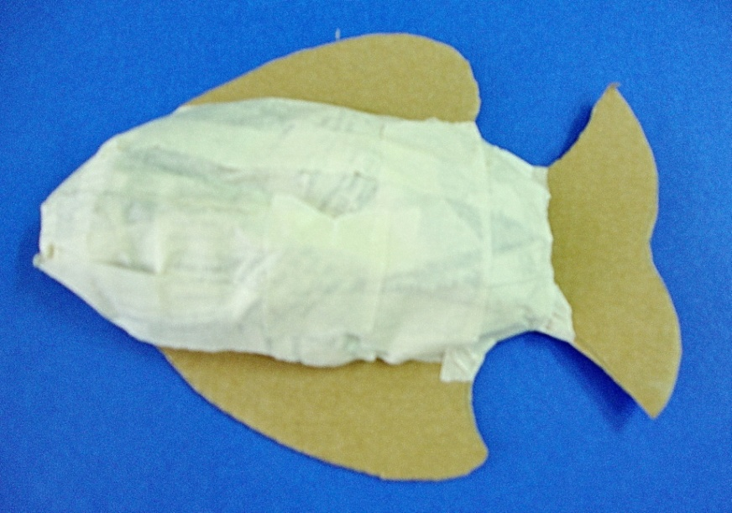
Картон + мятая бумага + скотч
Основы:
Любая пластиковая баночка
Мятая бумага + скотч
Картон + мятая бумага + скотч
Проволока + мятая бумага + скотч
Мятая бумага + скотч

Slide 6
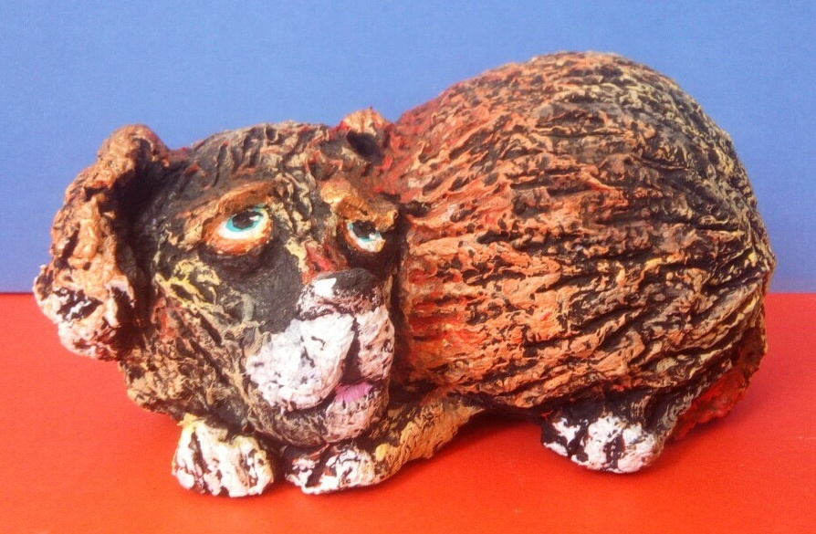
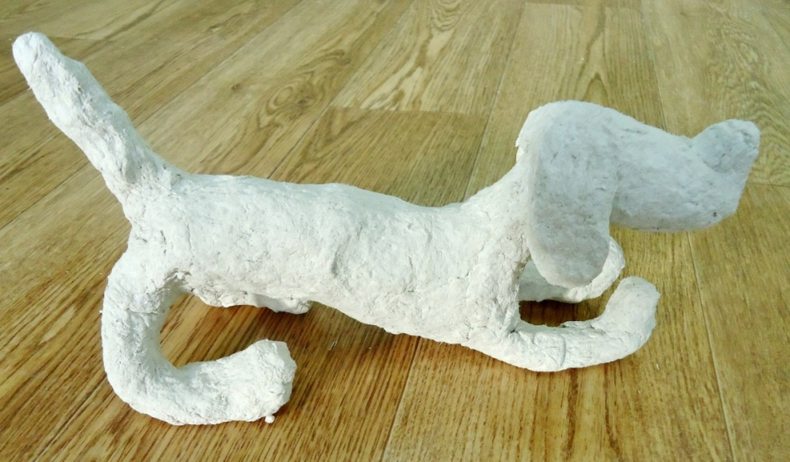
Мятая бумага + скотч
Проволока + мятая бумага + скотч

Slide 7
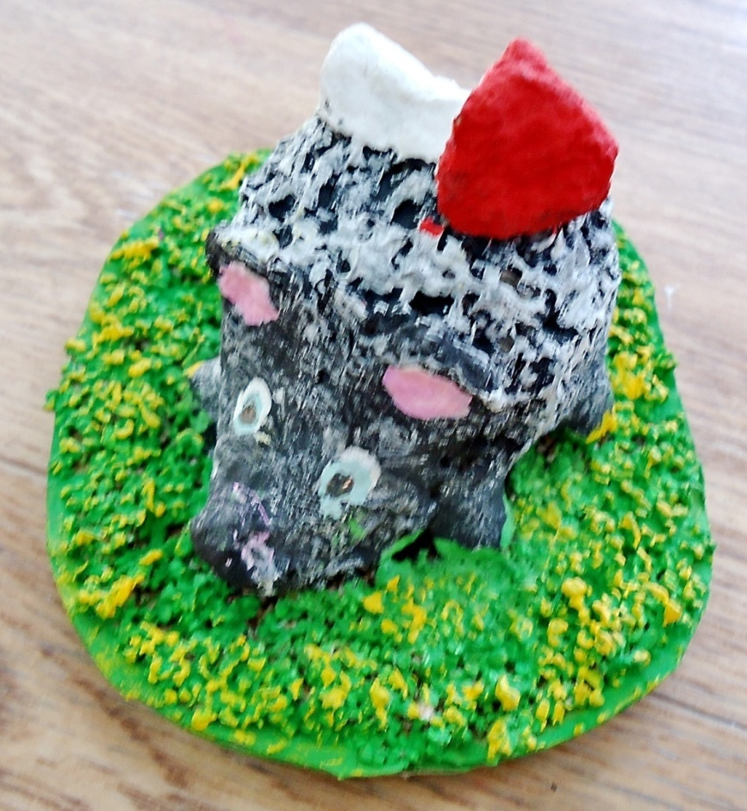
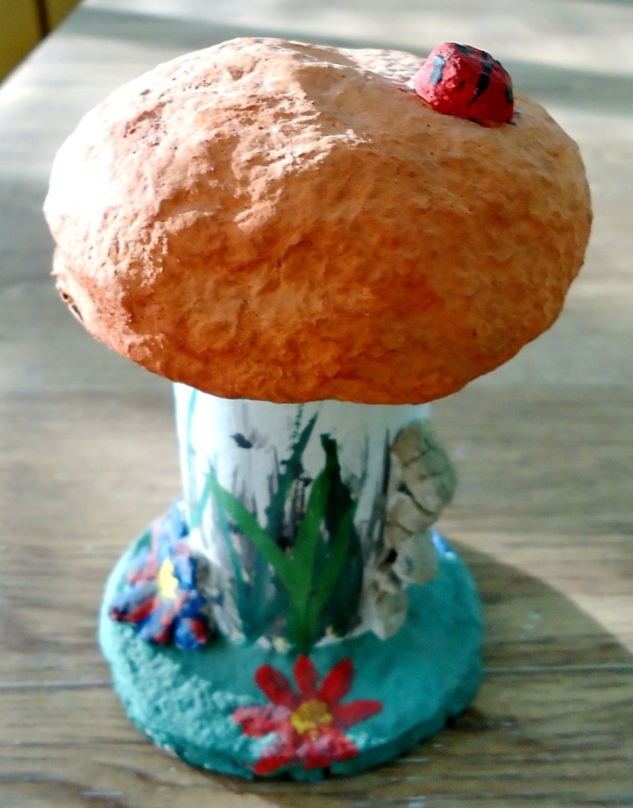
Картон +
мятая бумага + скотч

Slide 8
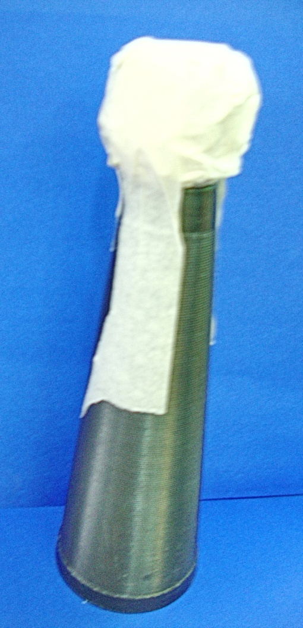
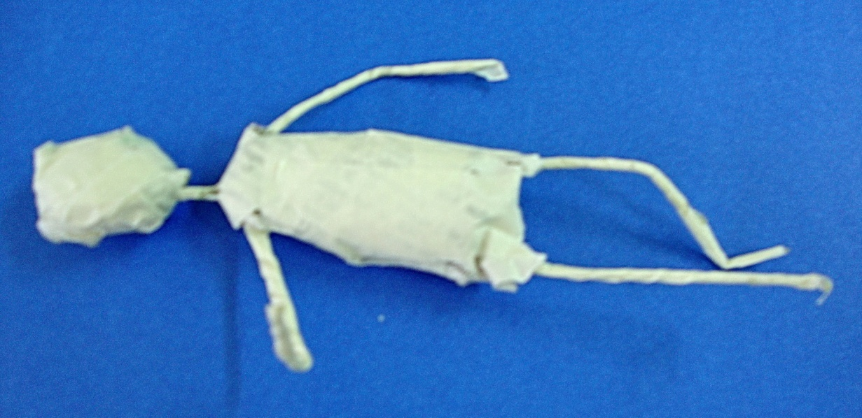
Любая пластиковая баночка
Проволока + мятая бумага + скотч

Slide 9
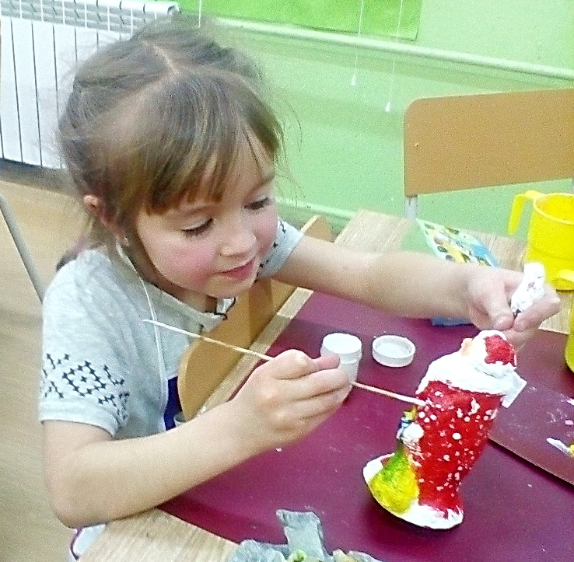
Работа с красками
Используются краски на водной основе
Последовательность работы:
Просушка изделия (3-7 дней)
Грунтовка
Прорисовка границ
Роспись
От светлого к темному
От темного к светлому

Slide 10
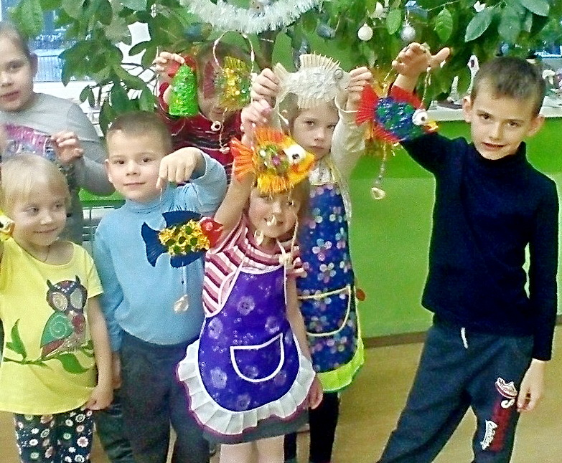
Важный этап- подведение итогов
Положительные эмоции от результата:
Выставка работ
Обсуждение
Привлечение родителей
Сценки с готовыми героями
Озвучка персонажа

Slide 11
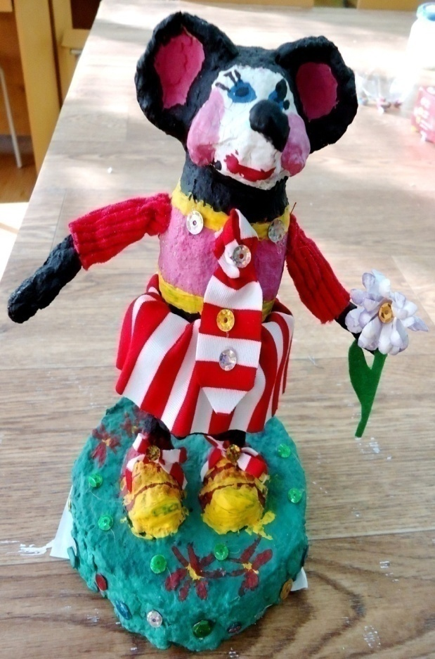
Средняя возрастная группа
В дизайн изделий включаем ткань, мех, пайетки, пуговицы …
Дети 8-11 лет:
Изготовление папье-маше самостоятельно
Авторский эскиз по заданной теме
Каркас более сложный по эскизу (проволока, мятая бумага, фольга, картон)
Создание формы из массы
Детализация изделия (глаза, пуговицы, карманы, орнамент и т.д.)
Декорирование, нанесение фактуры

Slide 12
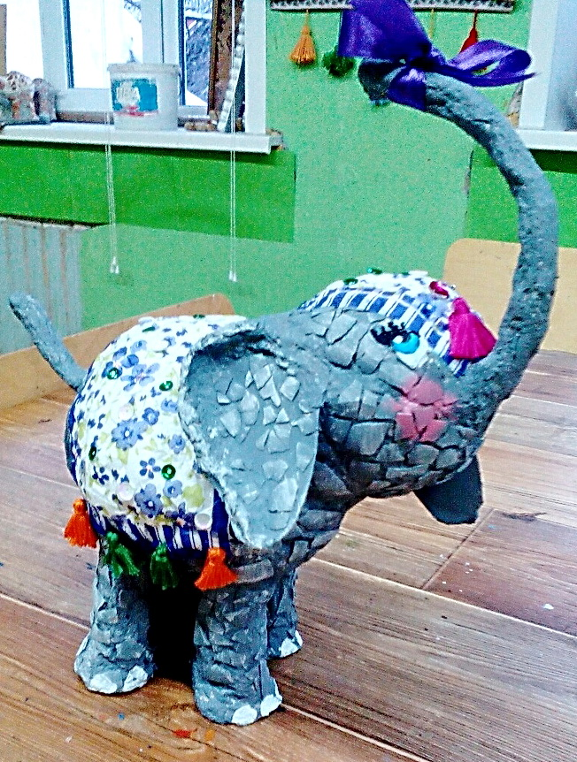
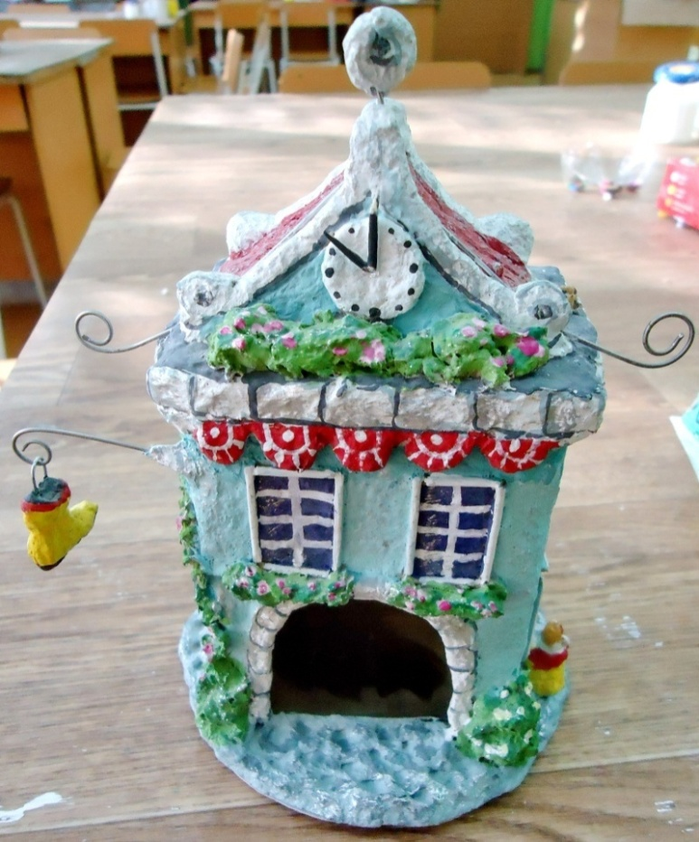
Включаем в декорирование :
Крупы
Яичную скорлупу
Горох для глаз

Slide 13
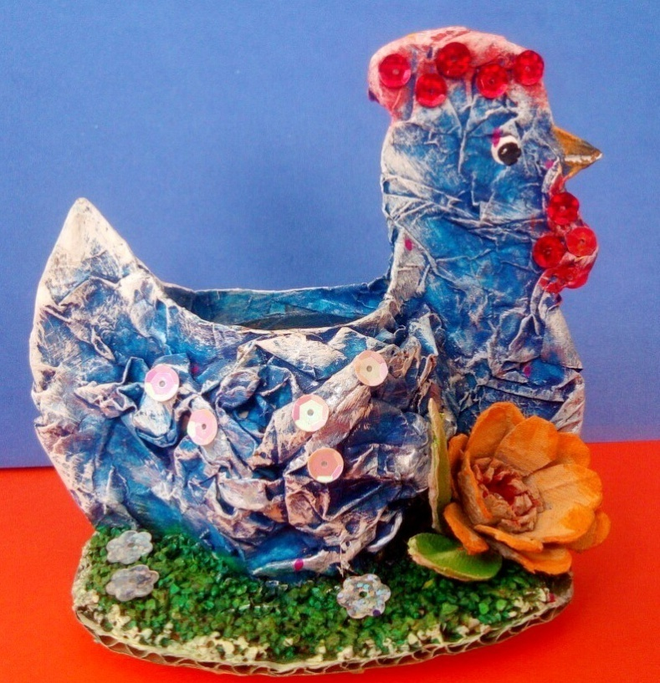
Техника- «Мятая бумага»
Отличается от папье – маше:
Обработкой бумаги
Фактурой
Декоративностью

Slide 14
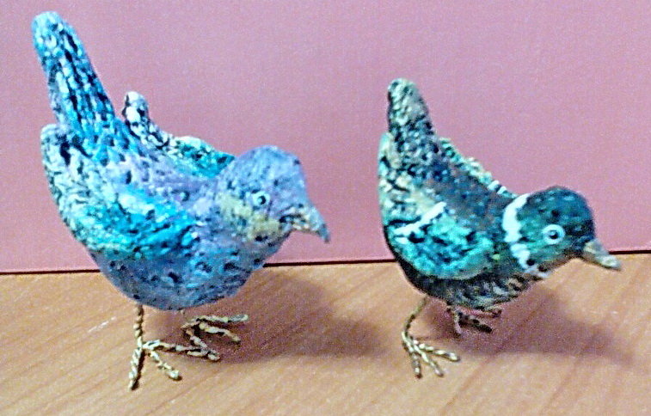
Игрушки небольших размеров: каркас+ мятая бумага
Для детей работающих медленно

Slide 15
Старшая возрастная группа
Дети старше 11 лет:
Композиционная разработка
Авторский эскиз по заданной теме
Каркас более сложный по эскизу (проволока, мятая бумага, фольга, картон)
Создание формы из массы
Детализация изделия (глаза, пуговицы, карманы, орнамент и т.д.)
Декорирование: нанесение фактуры, орнамента и детализация образа и одежды

Slide 16
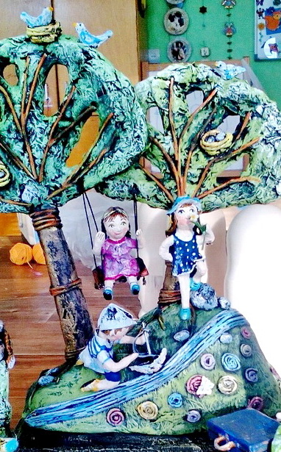
Юный художник+ своя идея+ помощь педагога - готовый проект!
Разработка композиции двух видов:
Простая (1-2 предмета)
Сложная (более 3)

Slide 17
Композиция «Диванчик»
Диван: проволока+картон+мятая бумага
Ангел: проволока+скотч+мятая бумага+фольга

Slide 18
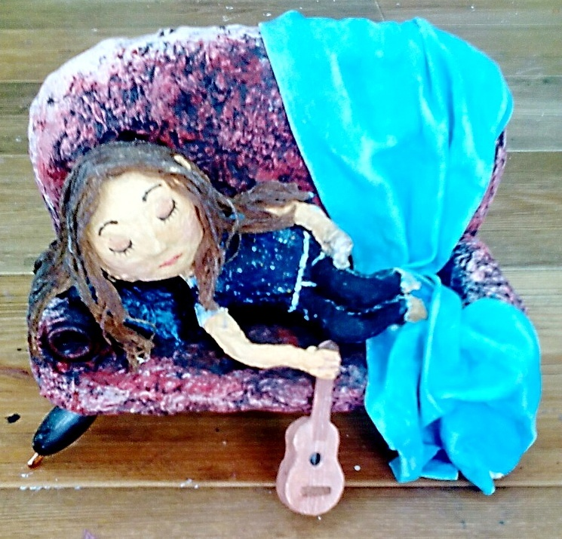
Каждый ученик придумывает свой образ ангела,
форму и цвет дивана, свой декор!
Роспись:
Диван – от темного к светлому
Ангел – от светлого к темному
Для придания жесткости ниткам и ткани используем клей ПВА

Slide 19
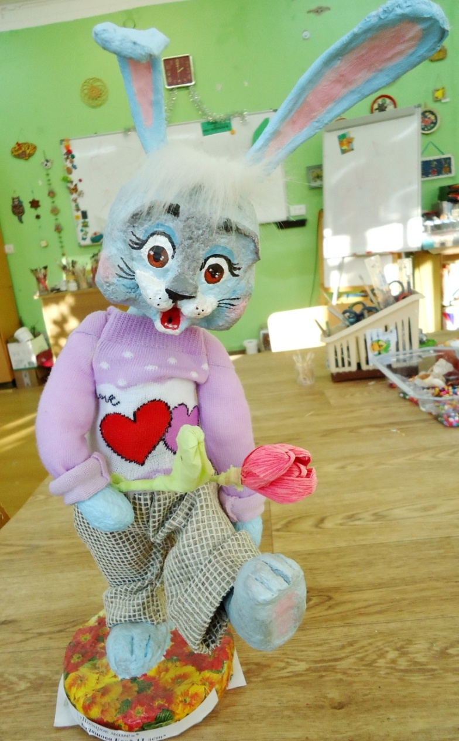
Каркасные куклы
Больше внимания эмоциям и позе!
Используется более упругая проволока

Slide 20
Картонаж- техника для усидчивых
Создание может занять 2-3 месяца:
Эскиз в натуральный размер
Копия эскиза
Шаблоны деталей вырезаем
по эскизу
Детали из гофрокартона
вырезаем по шаблонам
Детали на переднем плане
клеим в 2-3 слоя
Раскраска
Прорисовка деталей
Декорирование с использованием
круп, камней и т.д.

Slide 21
Композиции в которых есть все приемы используемые педагогом в технике папье-маше

Slide 22
Композиции объединения на Международной выставке «Пасхальное яйцо» в Москве

